Slide 1
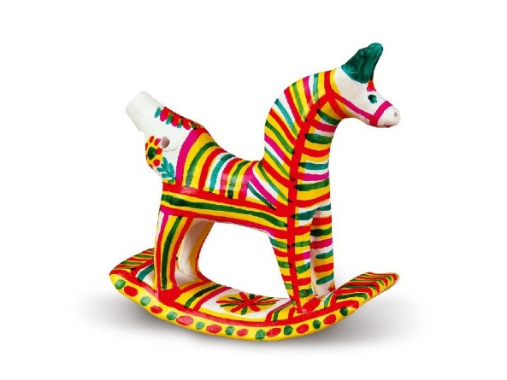
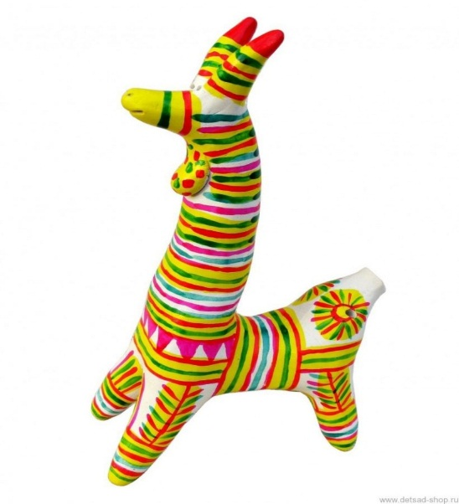
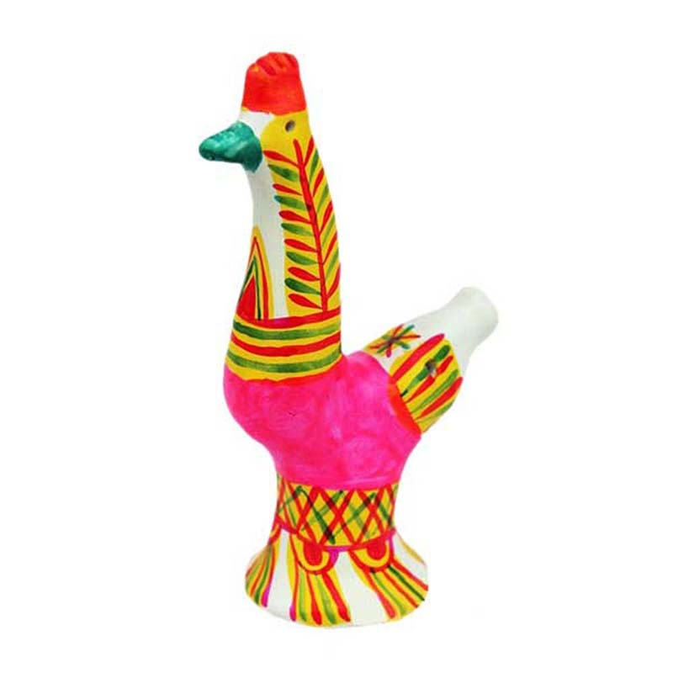
Филимоновская игрушка-свистулька
Лепка декоративная
в средней группе
«Почемучки» Воспитатели: Бучумаш Н. М.
Ефремова И. П.

Slide 2
История филимоновской игрушки
По всей России и за ее пределами знают и любят филимоновскую игрушку. А появилась она в деревне Филимоново Тульской области. Делают игрушку из глины. Лепят из нее коней, козликов, барышень, солдат. Все игрушки веселые, высокие и вытянутые, будто они всегда чему-то удивляются. Все они не простые игрушки, а свистульки. Лепят такие игрушки с добрым сердцем и теплыми руками. Потом игрушки обжигают в специальных печах. После обжига игрушки расписывают. Украшают их чаще всего цветными полосками, пятнышками, цветами, похожими на солнце. Краски берут яркие, солнечные.

Slide 3
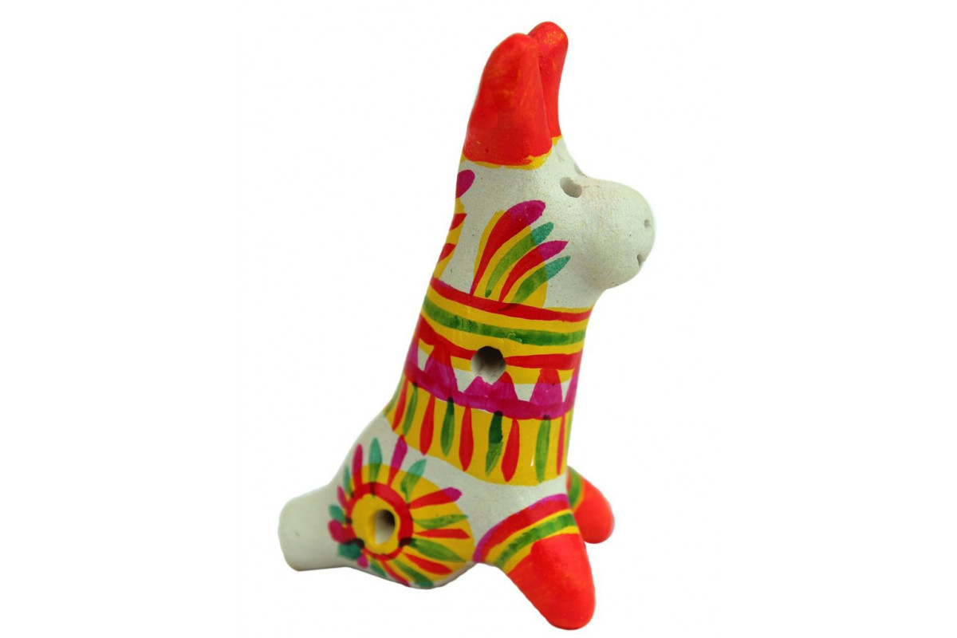
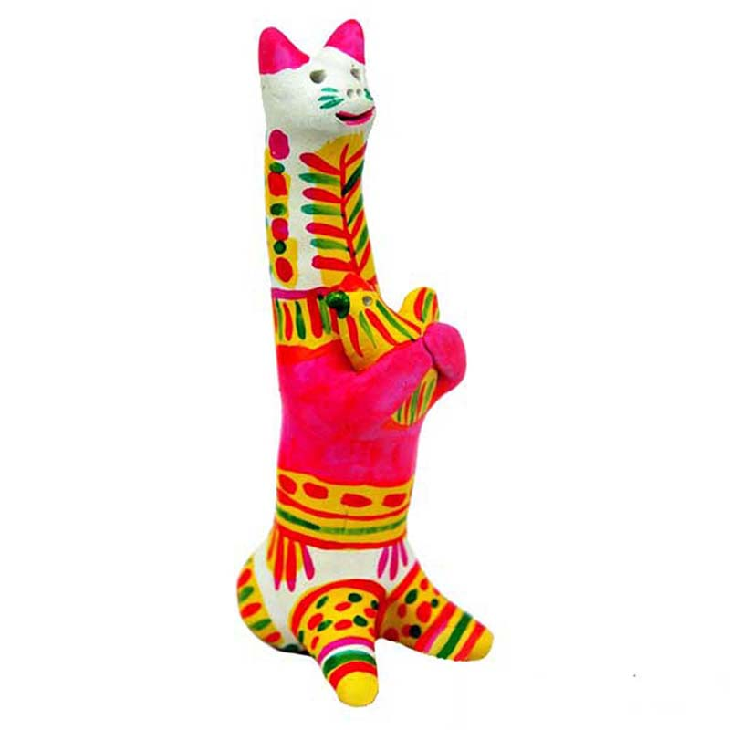
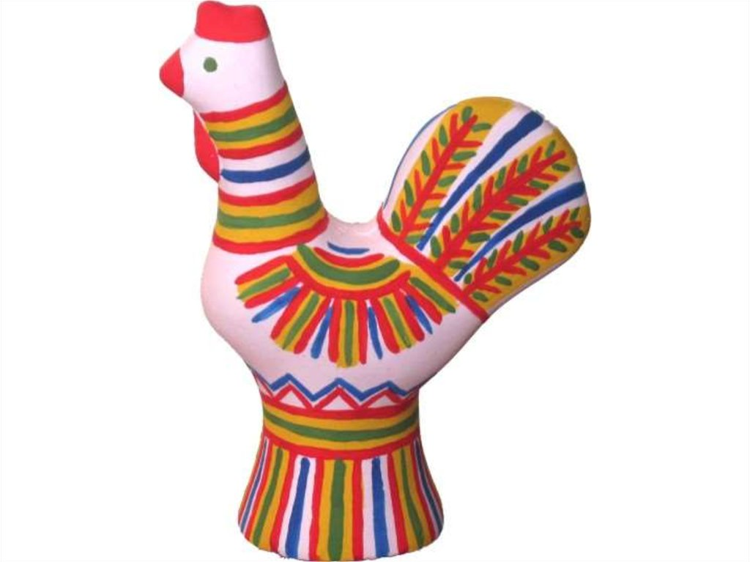

Slide 4
Курочка
Будем лепить курочку. Для лепки понадобится соленое тесто или глина. Исходная форма яйцо, удлиненное яйцо. Слегка загибаем оба конца вверх. От большого конца слегка оттягиваем часть и формируем шею, голову, клюв. На голове прищипываем гребешок. Меньший конец тоже слегка вытягиваем и формируем хвост. Подставку лепим из конуса или сплющенного шара. Размещаем курочку на подставке, прижимаем, сглаживаем место соединения. Также можно использовать заранее приготовленный свисток.

Slide 5
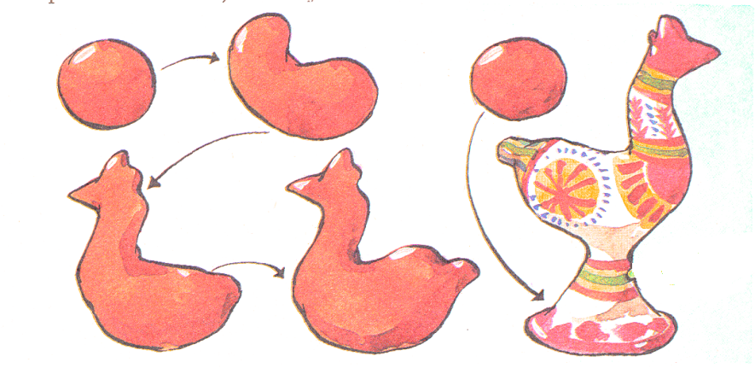

Slide 6
Вот и курочка готова!
Вылепленную поделку нужно оставить для просушки на 2-3 дня, затем нанести грунтовку, высушить и только после этого расписывать!

Slide 7
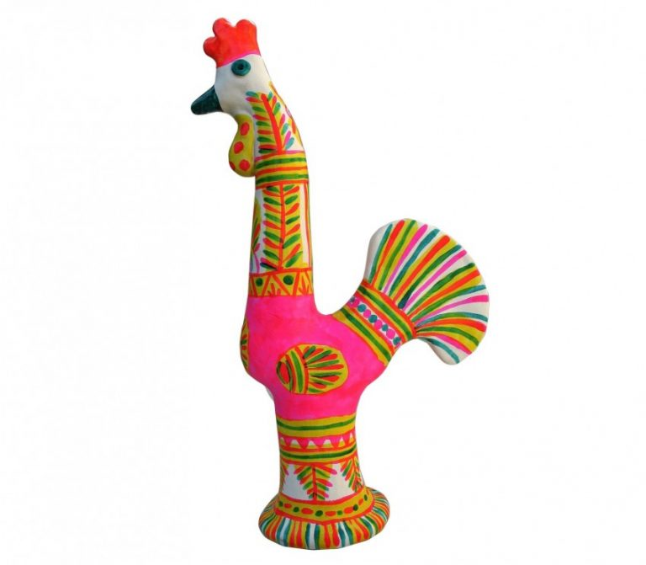
Следующую игрушку, которую можно слепить – это филимоновский петушок Спасибо за внимание!

